Slide 1
Министерство образования РМ
ПОРТФОЛИО
Лачиной Светланы Александровны,
воспитателя МДОУ «Детский сад № 88» г. о. Саранск
Дата рождения: 06.12.1986 г.
Профессиональное образование:
высшее, ГОУ ВПО "МГУ имени Н.П.Огарева».
Специальность: «Филология»
Квалификация: «Филолог». «Преподаватель»
Диплом: ВСГ 535137, регистрационный номер 160
Дата выдачи: 25.06.2010 г.
Профессиональная переподготовка ФГБОУ ВПО «МГПИ имени М.Е.Евсевьева
Квалификация «воспитатель»
Диплом № 132402630382, регистрационный номер 123
Дата выдачи 14.10.2015 г.
Общий трудовой стаж: 13 лет
Стаж педагогической работы: 13 лет
Наличие квалификационной категории: высшая квалификационная категория
Дата последней аттестации: 14.05.2019 г.
(Приказ Министерства образования РМ № 541 от 22.05.2019 г.)

Slide 2
ПРЕДСТАВЛЕНИЕ СОБСТВЕННОГО
ПЕДАГОГИЧЕСКОГО ОПЫТА
Собственный педагогический опыт на тему:
«Формирование духовно-нравственных основ патриотического воспитания дошкольников»
Представлен на сайте: https://ds88sar.schoolrm.ru/
Личных страницах сети Интернет:
https://upload2.schoolrm.ru/iblock/f1d/f1db79581adc2724f6ea966d1380a6f9/pedopyt-Lachina_-2024.pdf

Slide 3
Участие в инновационной (экспериментальной) деятельности МУНИЦИПАЛЬНЫЙ УРОВЕНЬ: инновационная деятельность МДОУ «Детский сад №88» «Духовно-нравственное воспитание детей дошкольного возраста через приобщение к культуре и традициям народов Поволжья» https://ds88sar.schoolrm.ru/sveden/employees/11226/186906/

Slide 4
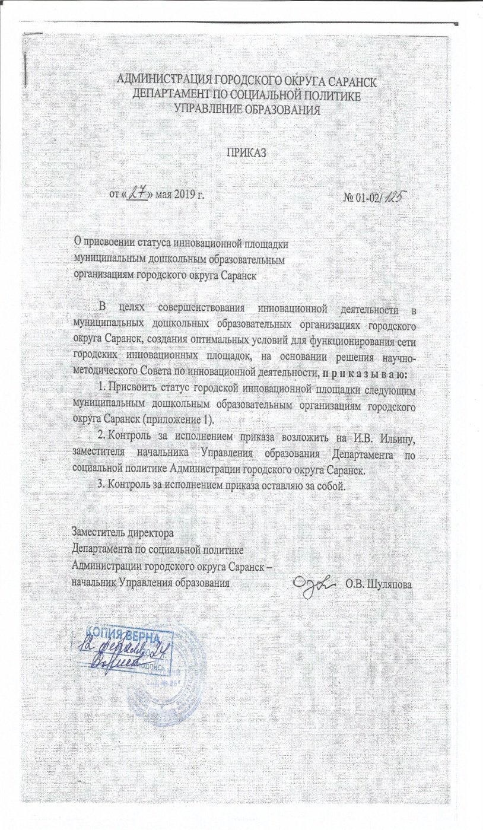
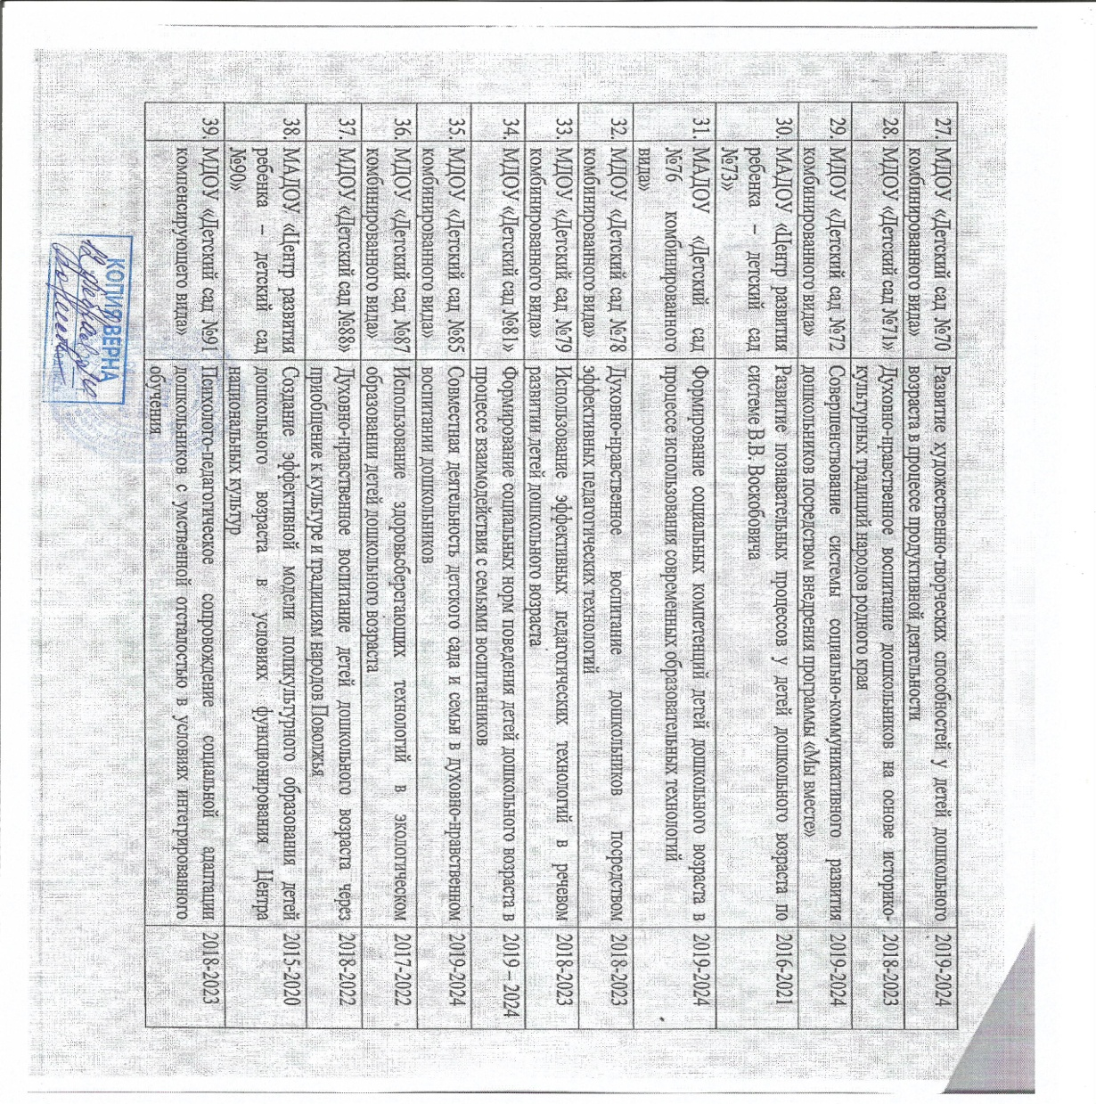

Slide 5
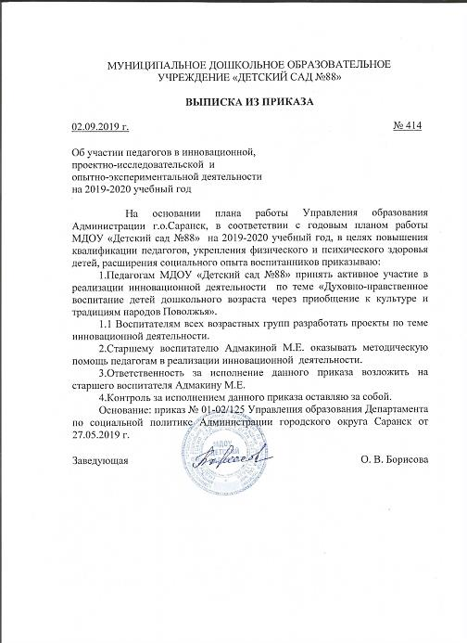
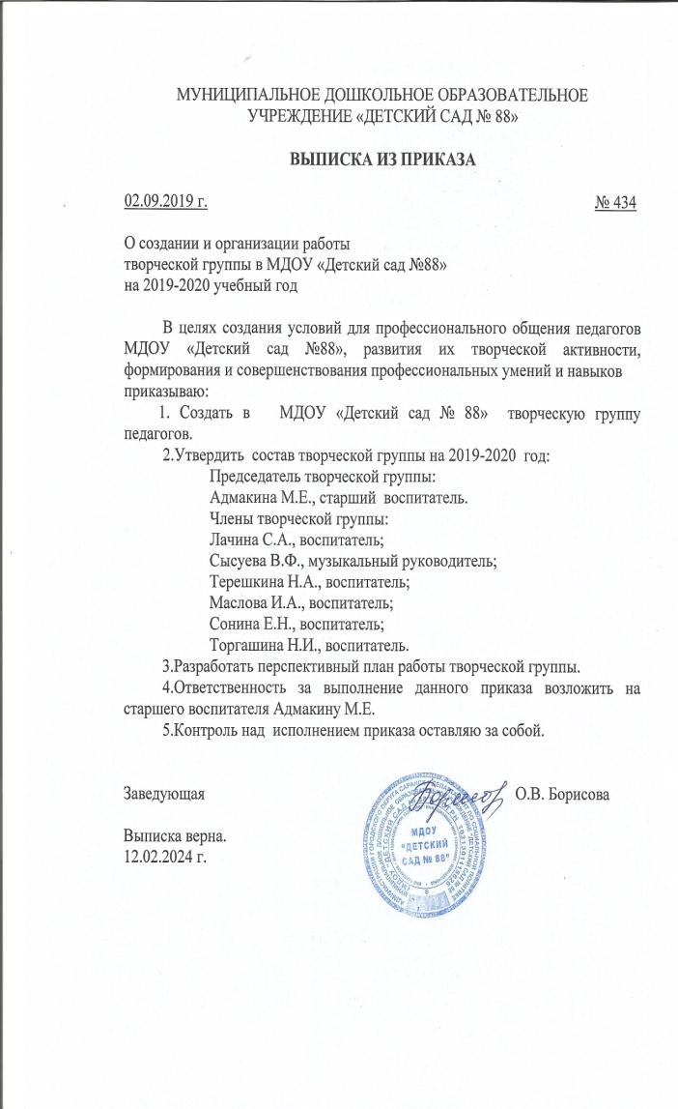

Slide 6
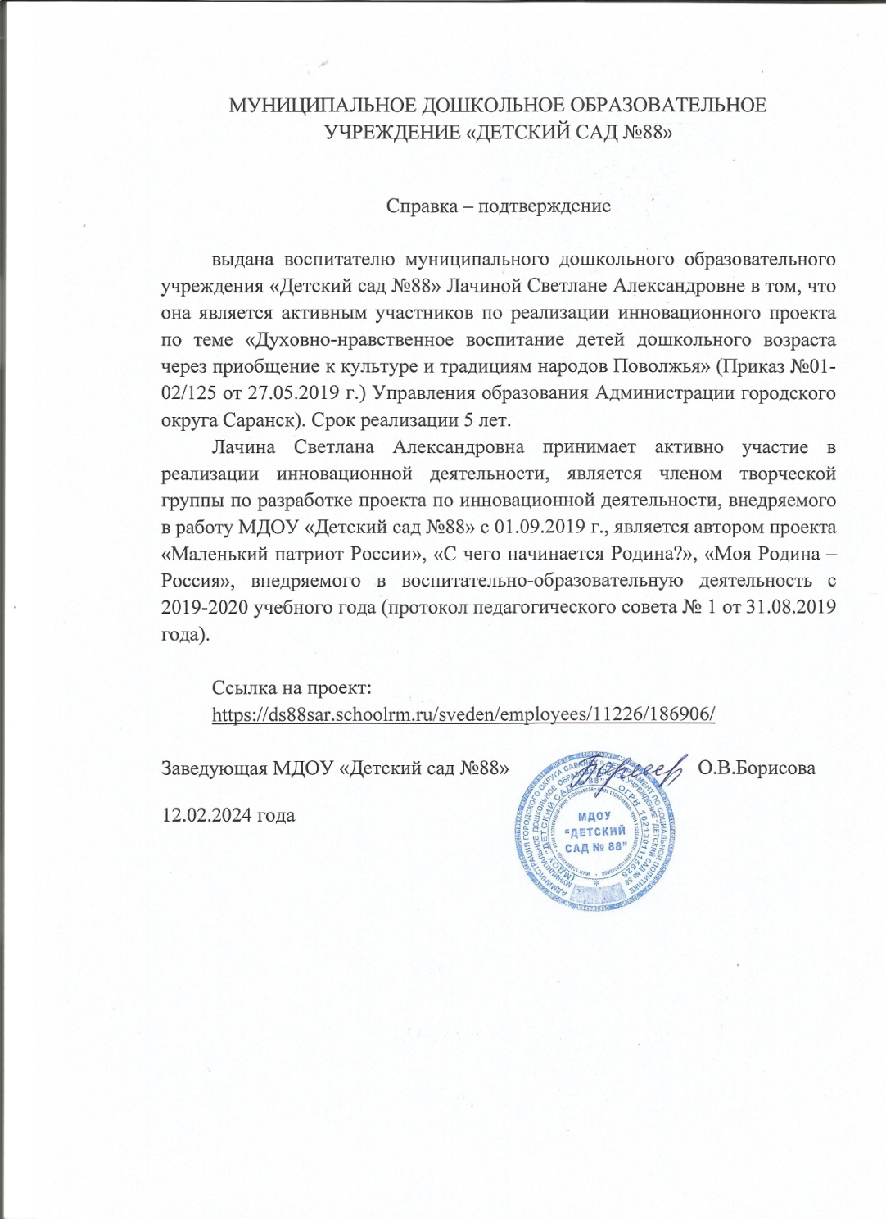
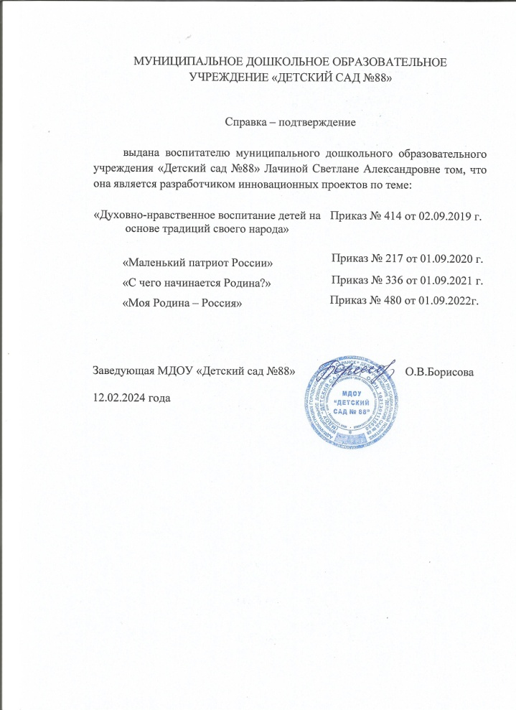
https://ds88sar.schoolrm.ru/sveden/employees/11226/186906/

Slide 7
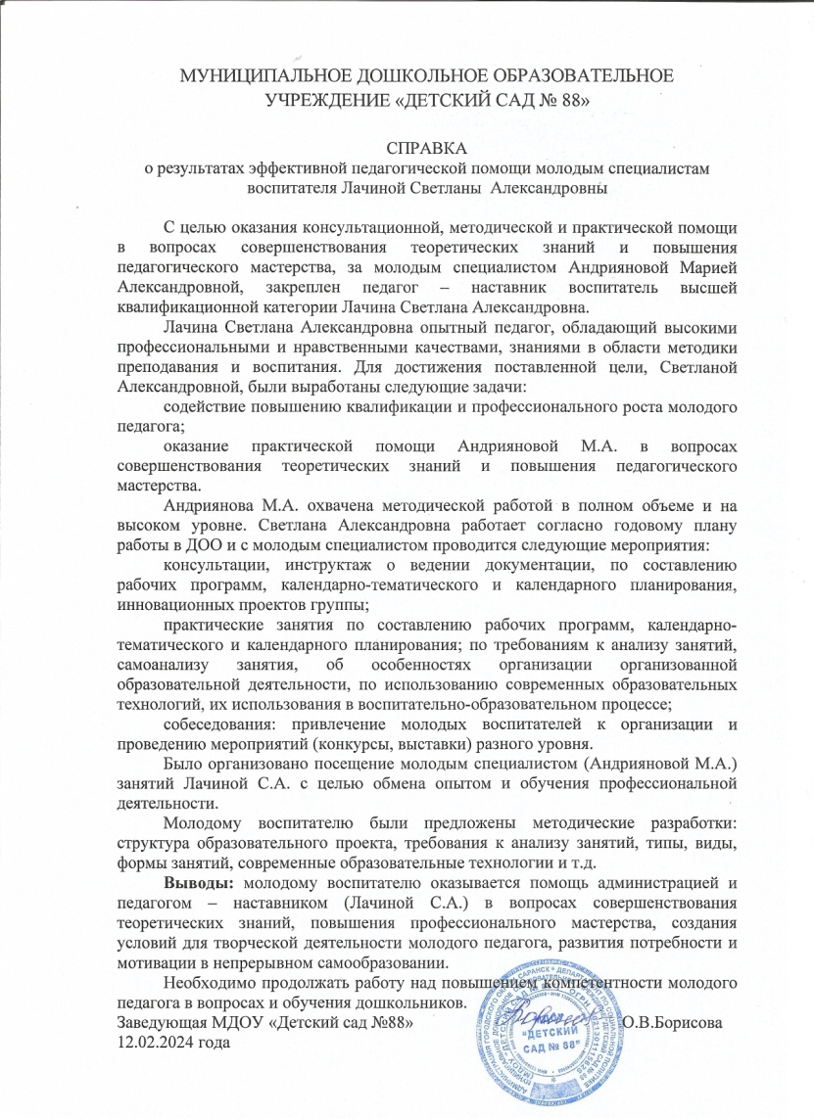
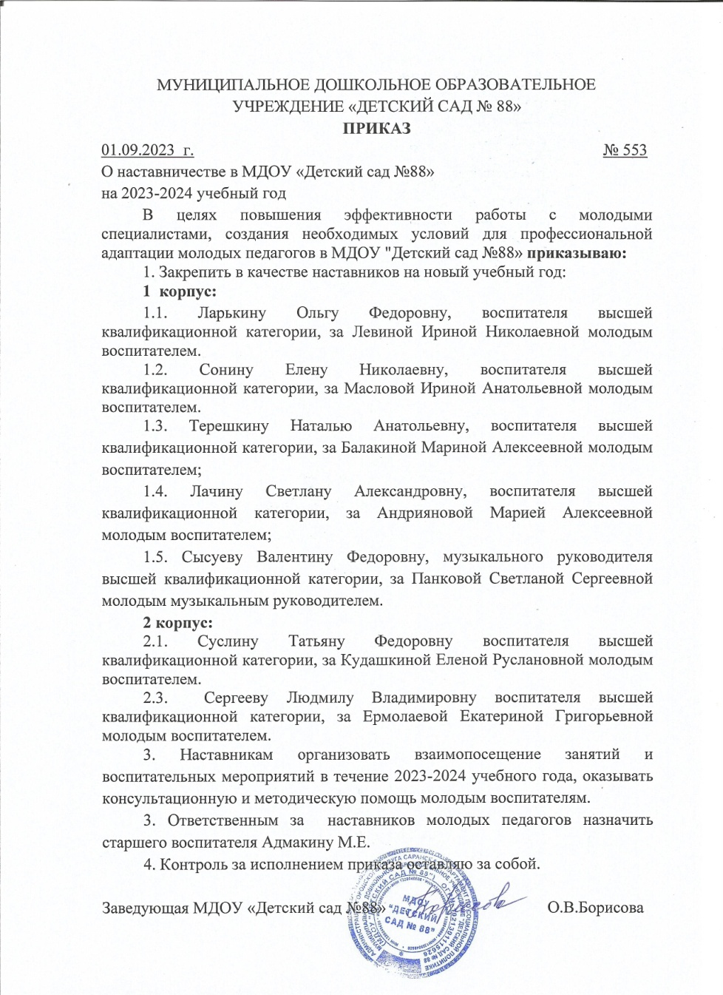
Наставничество

Slide 8
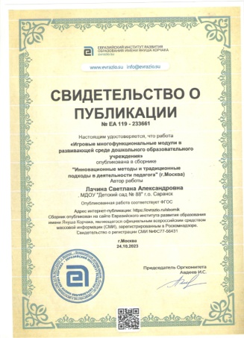
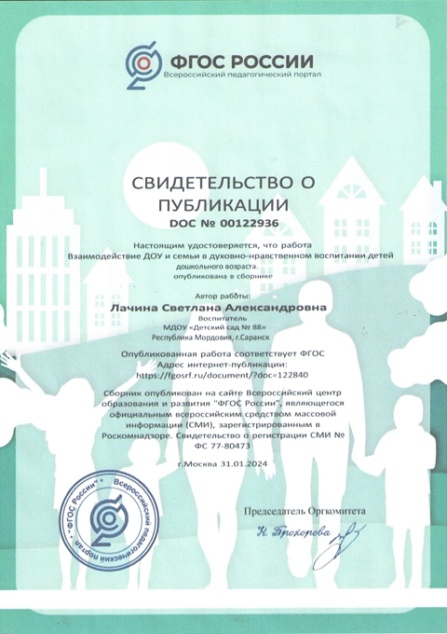
Наличие публикаций
Материалы, прошедшие экспертизу на сайтах, порталах сети Интернет

Slide 9
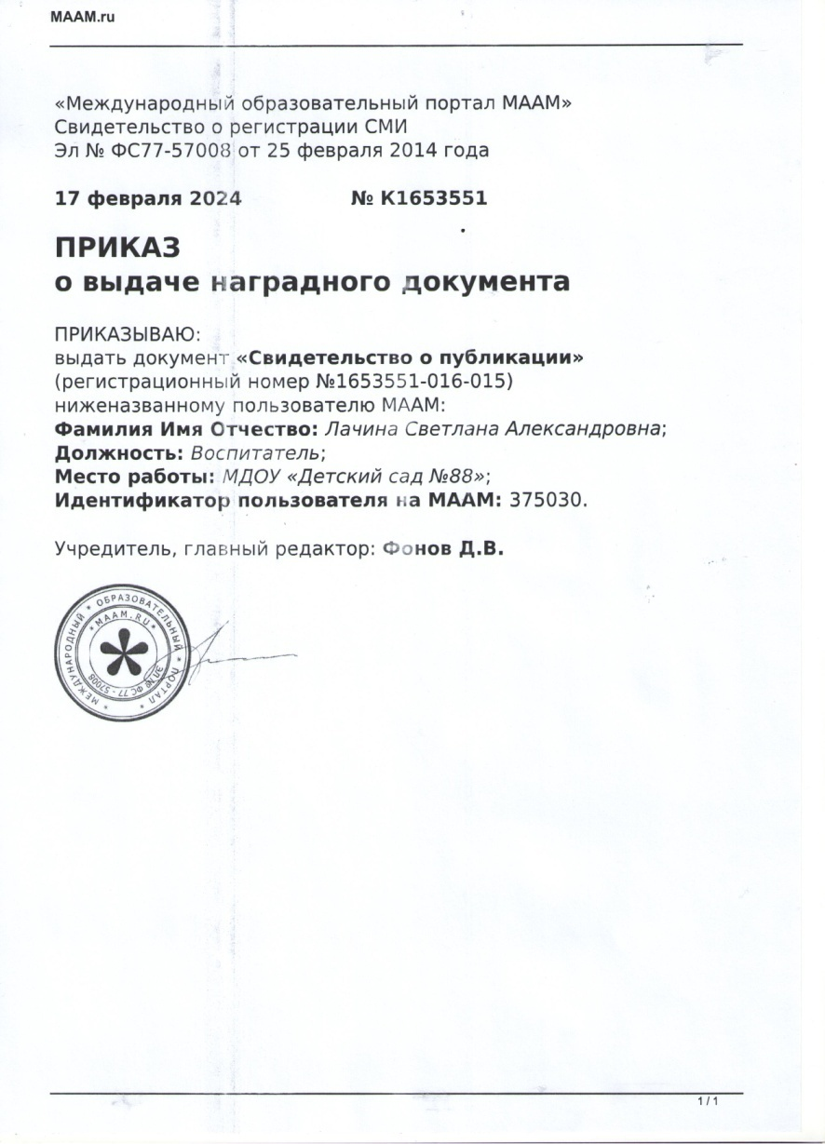
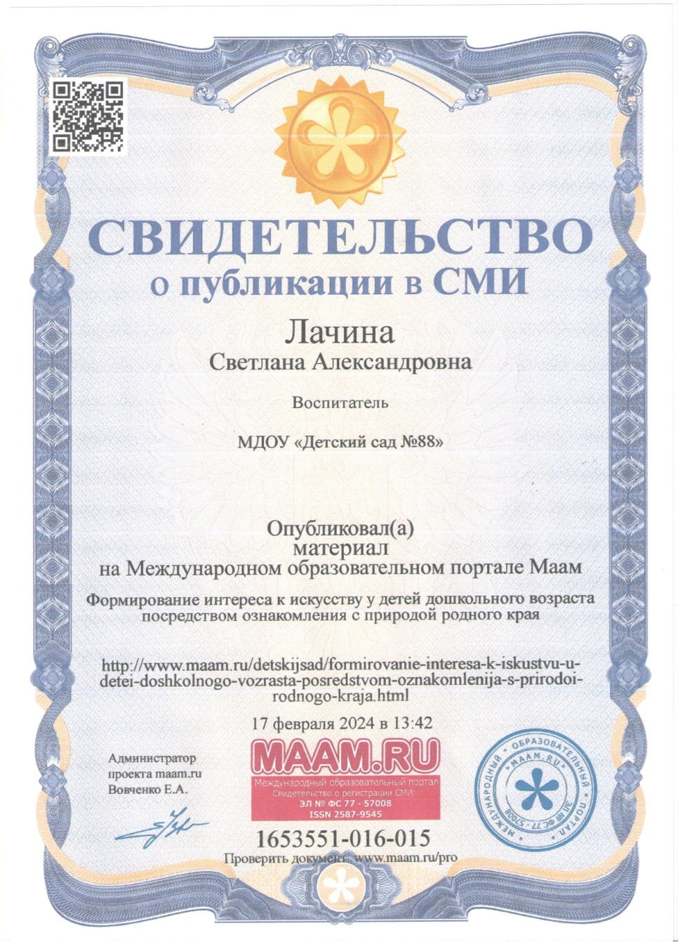
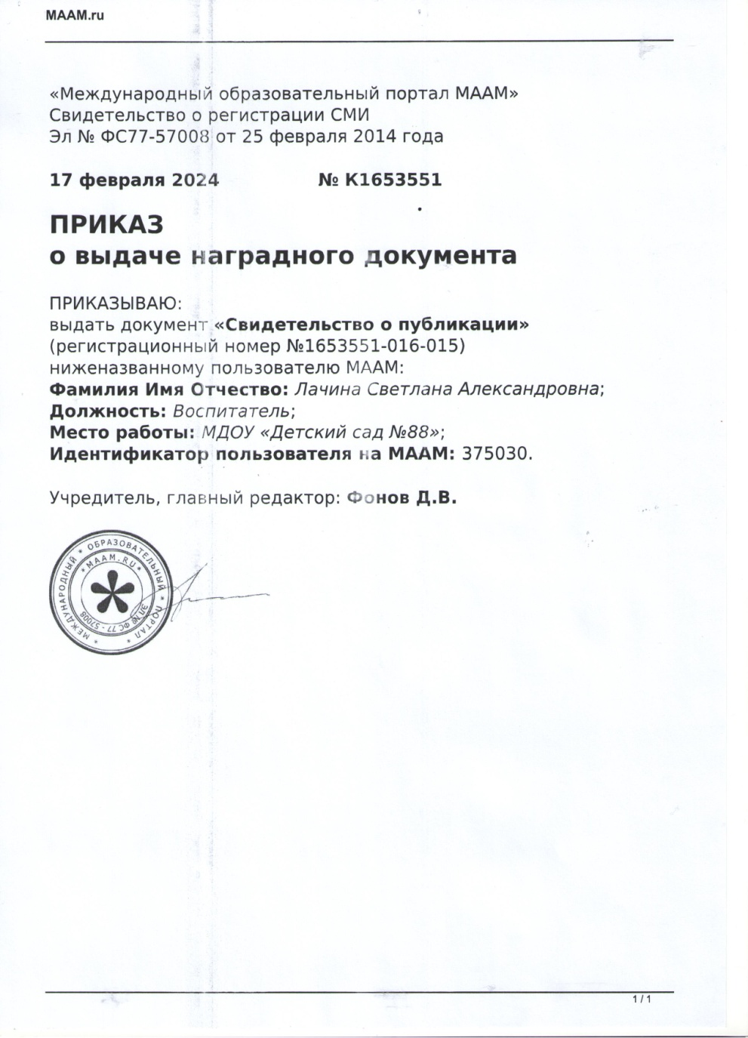

Slide 11
Результаты участия воспитанников в : конкурсах, выставках, турнирах, соревнованиях, акциях, фестивалях
Муниципальный уровень – 2
Республиканский уровень - 2
Победы и призовые места в заочных/дистанционных мероприятиях в сети Интернет

Slide 12
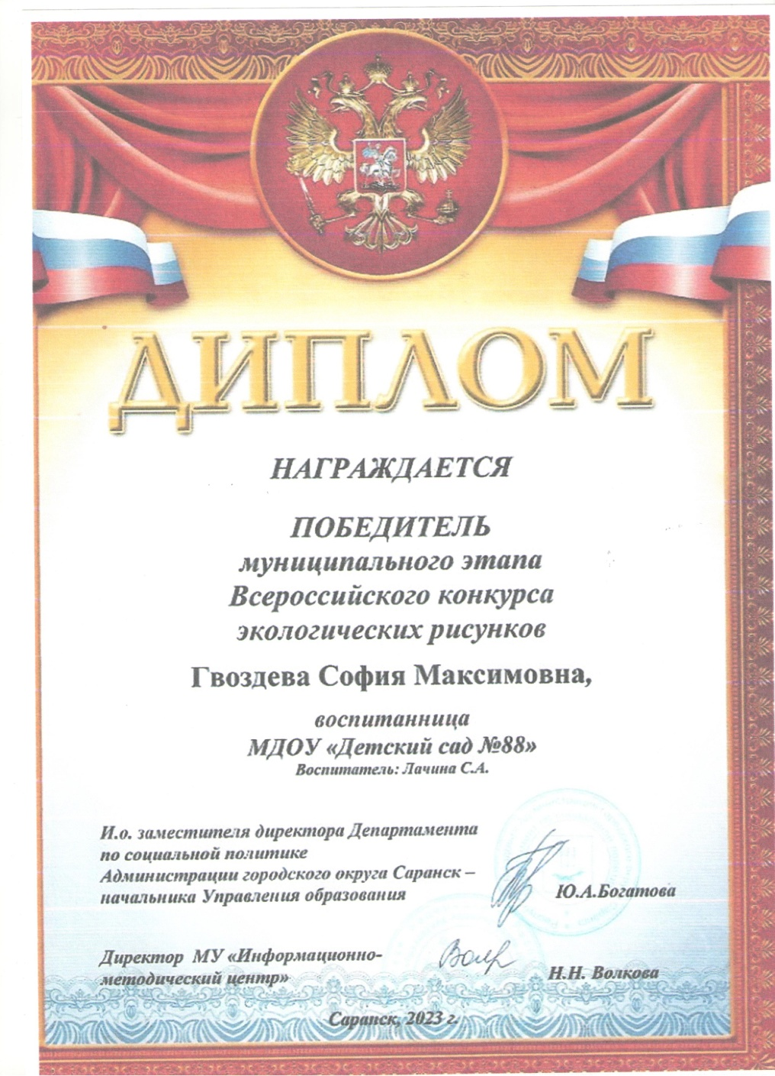

Slide 13
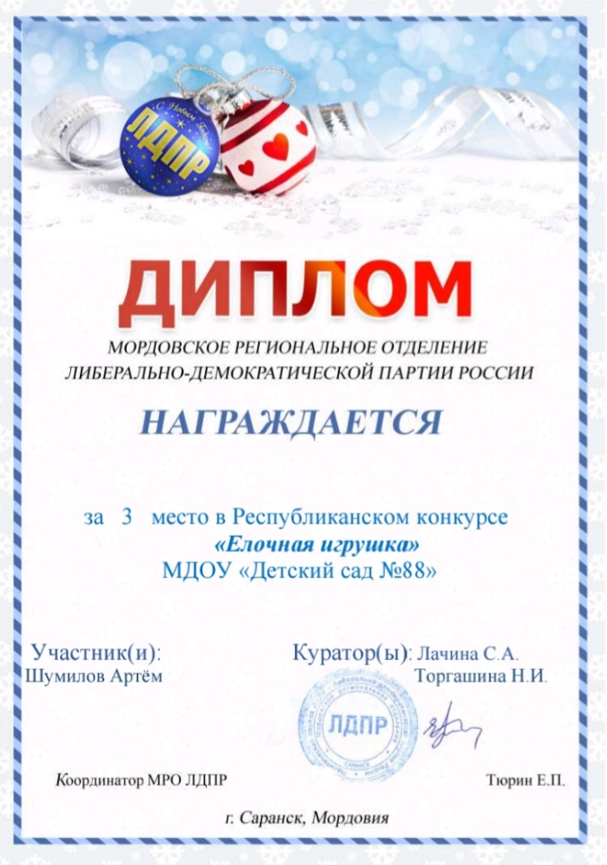
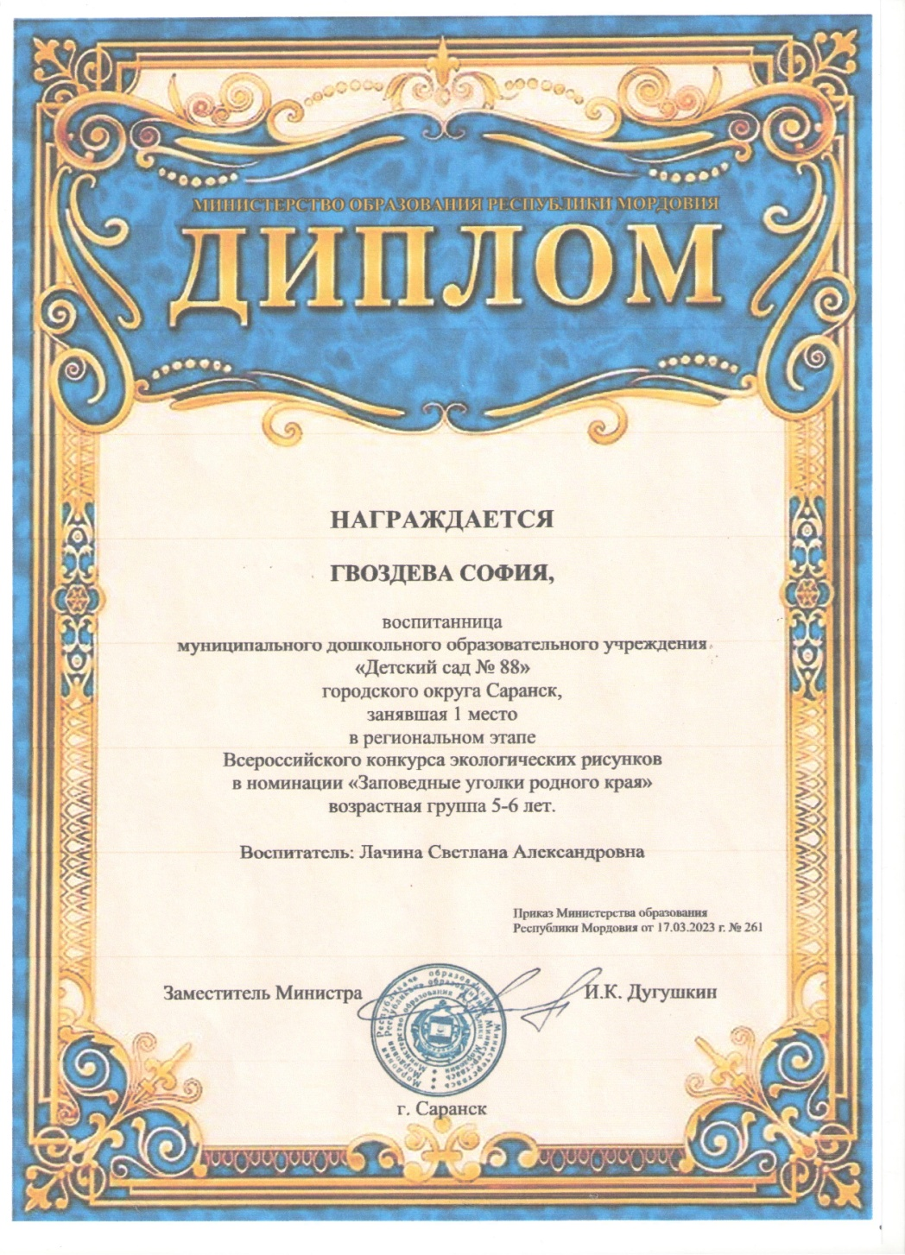

Slide 14
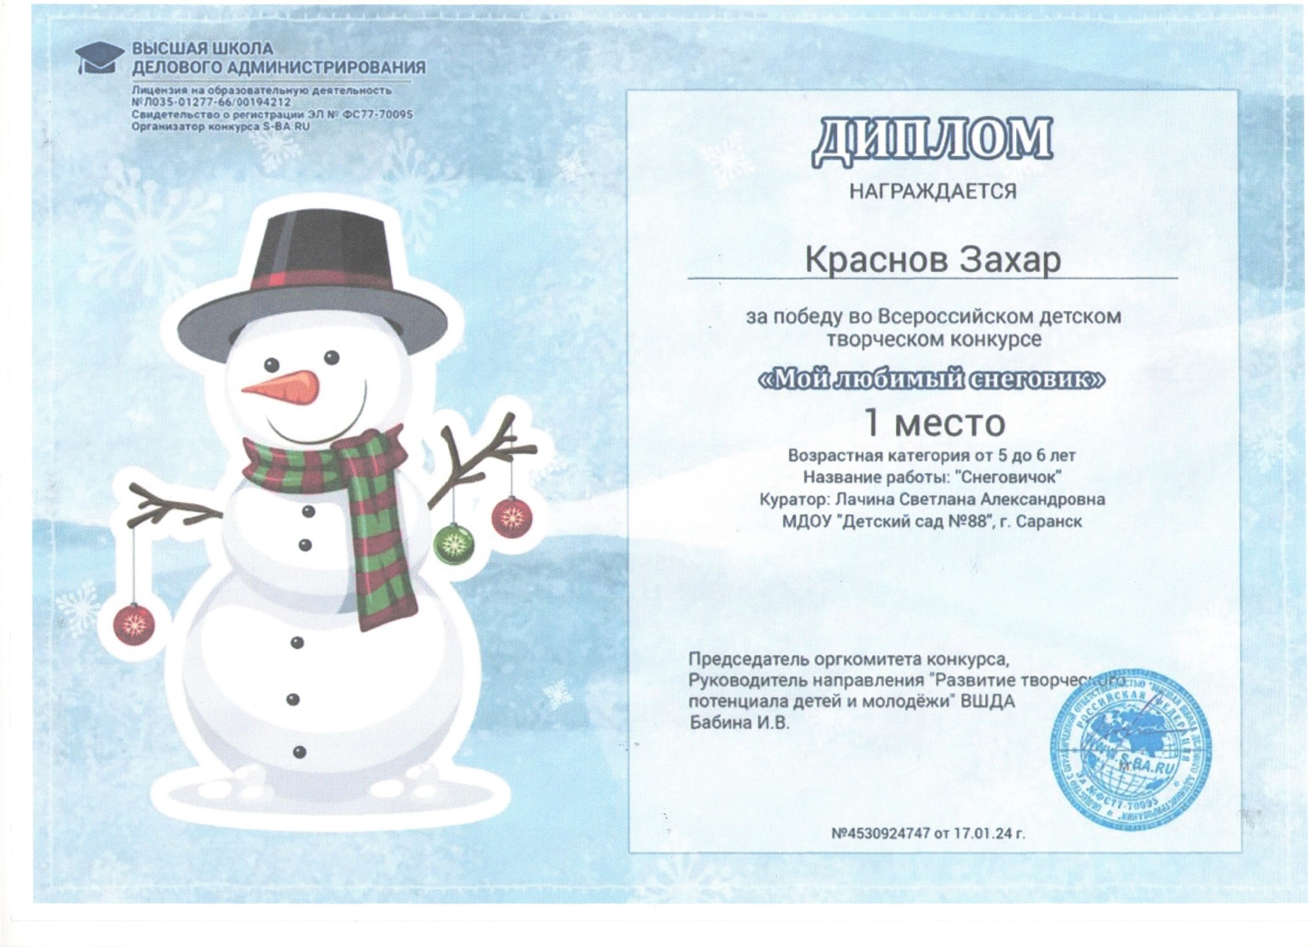

Slide 16
Выступления на заседаниях методических советов, научно-практических конференциях, педагогических чтениях, семинарах, секциях, форумах, радиопередачах (очно).
Уровень образовательной организации – 2
Республиканский уровень – 3
Всероссийский уровень - 1

Slide 17
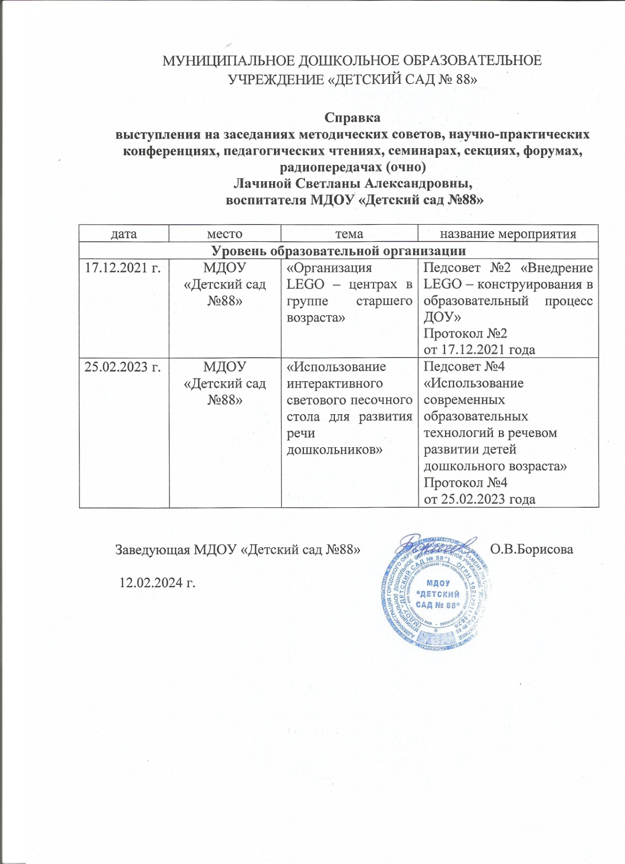

Slide 18
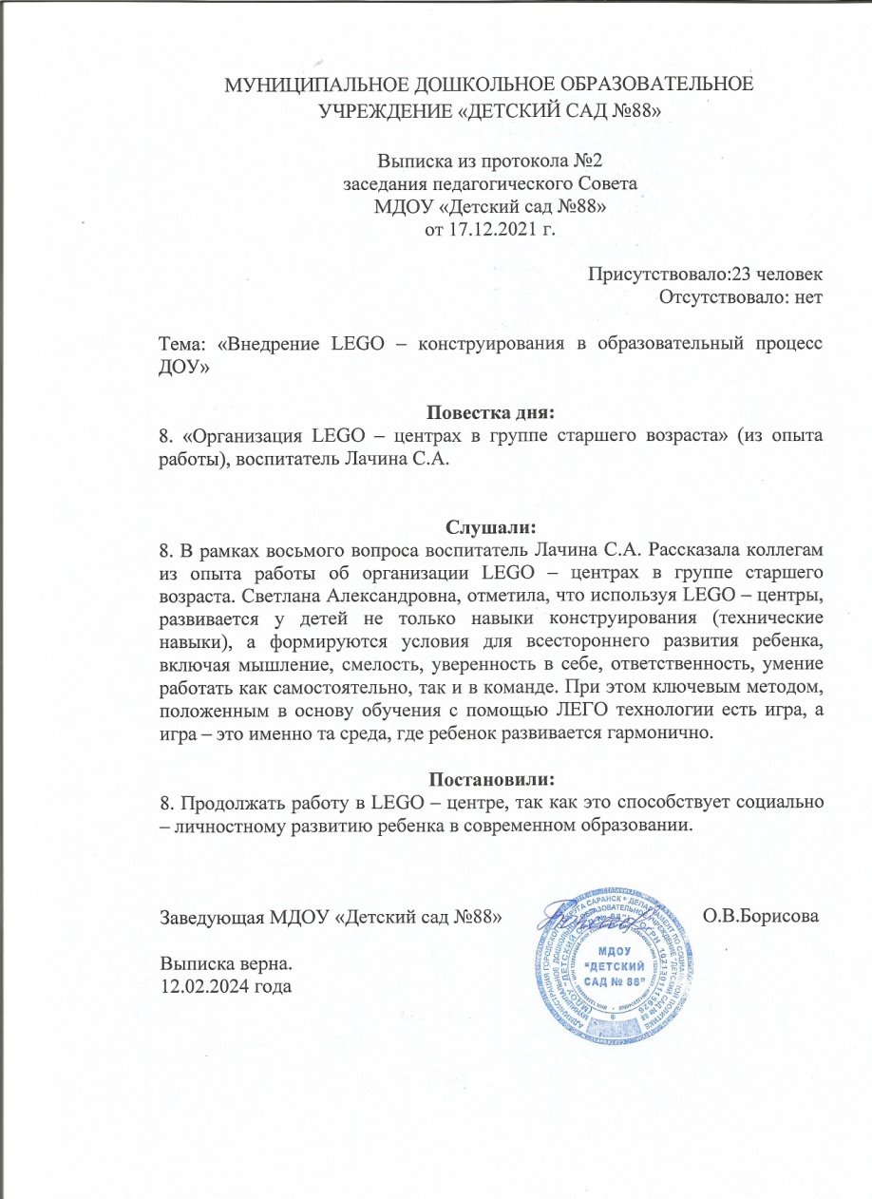
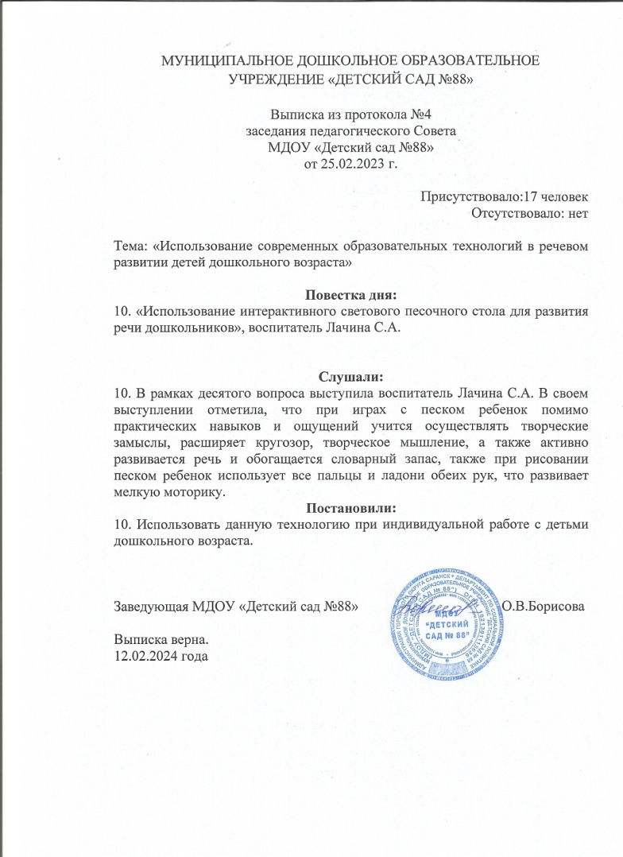

Slide 19
Список выступлений на заседаниях методических советов, научно-практических конференциях, педагогических чтениях, семинарах, секциях, форумах, радиопередачах (очно).
Дата | Место | Тема | Название мероприятия
Республиканский уровень
27.03.2020 г. | ГБУ ДПО РМ "ЦНППМ "Педагог 13.ру" | "Мнемотехника как педагогическая технология в речевом развитии дошкольника" | Образовательный форум "Инновационная деятельность педагога дошкольного образования
06.04.2023 г. | ГБУ ДПО РМ "ЦНППМ "Педагог 13.ру" | "Этнокультурные традиции духовно-нравственного воспитания детей дошкольного возраста". | Круглый стол "Познавательно-исследовательская деятельность в ДОО".
08.12.2023 г. | ГБУ ДПО РМ "ЦНППМ "Педагог 13.ру" | "Роль игры в духовно-нравственном воспитании детей дошкольного возраста" | Семинар "ФОП ДО: реализация в современных условиях обновления образования".
Международный уровень
25.04.2022 г. | ФГБОУ ВО "МГПИ имени М.Е.Евсевьева" | «Современные игровые технологии развития связной речи детей младшего дошкольного возраста» | Межрегионального научно-практического семинара "Актуальные проблемы педагогики и методики дошкольного и начального образования" в рамках Международной научно-практической конференции "58-е Евсевьевские чтения"

Slide 20
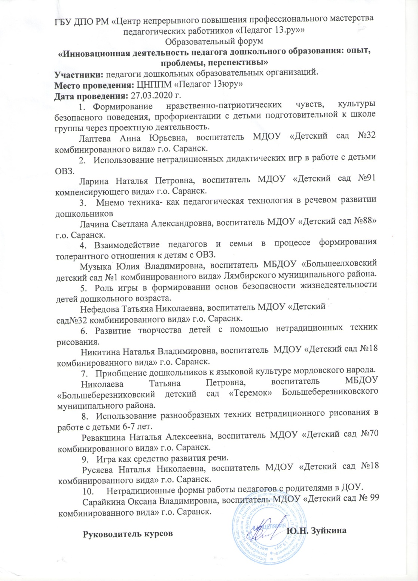
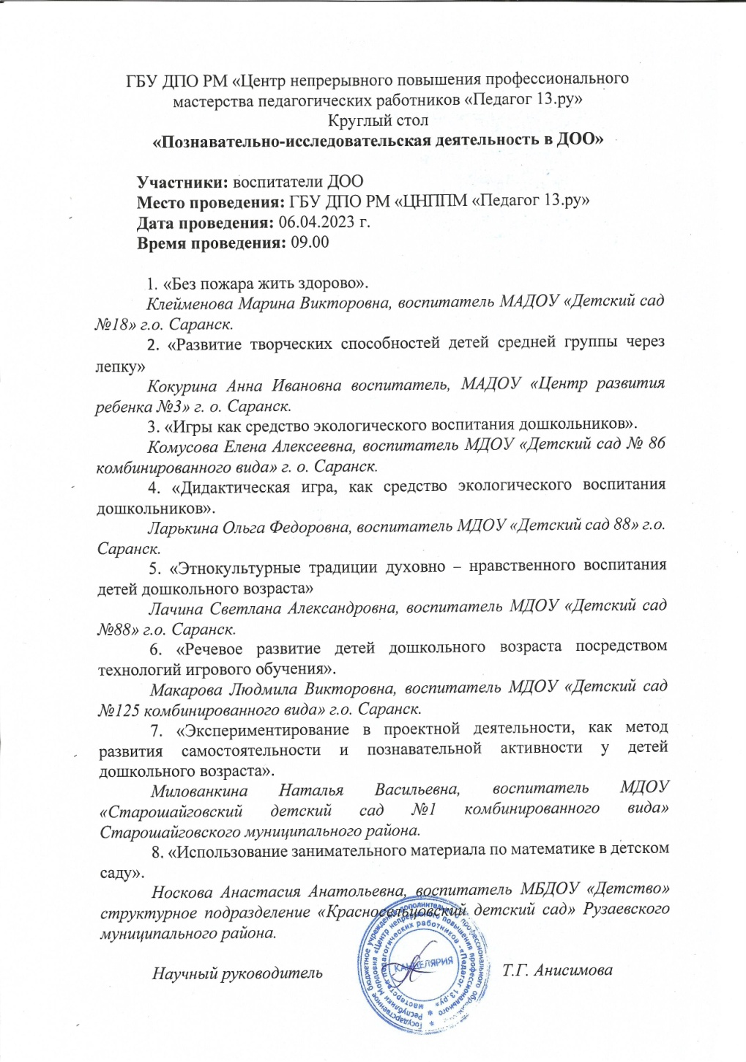

Slide 21
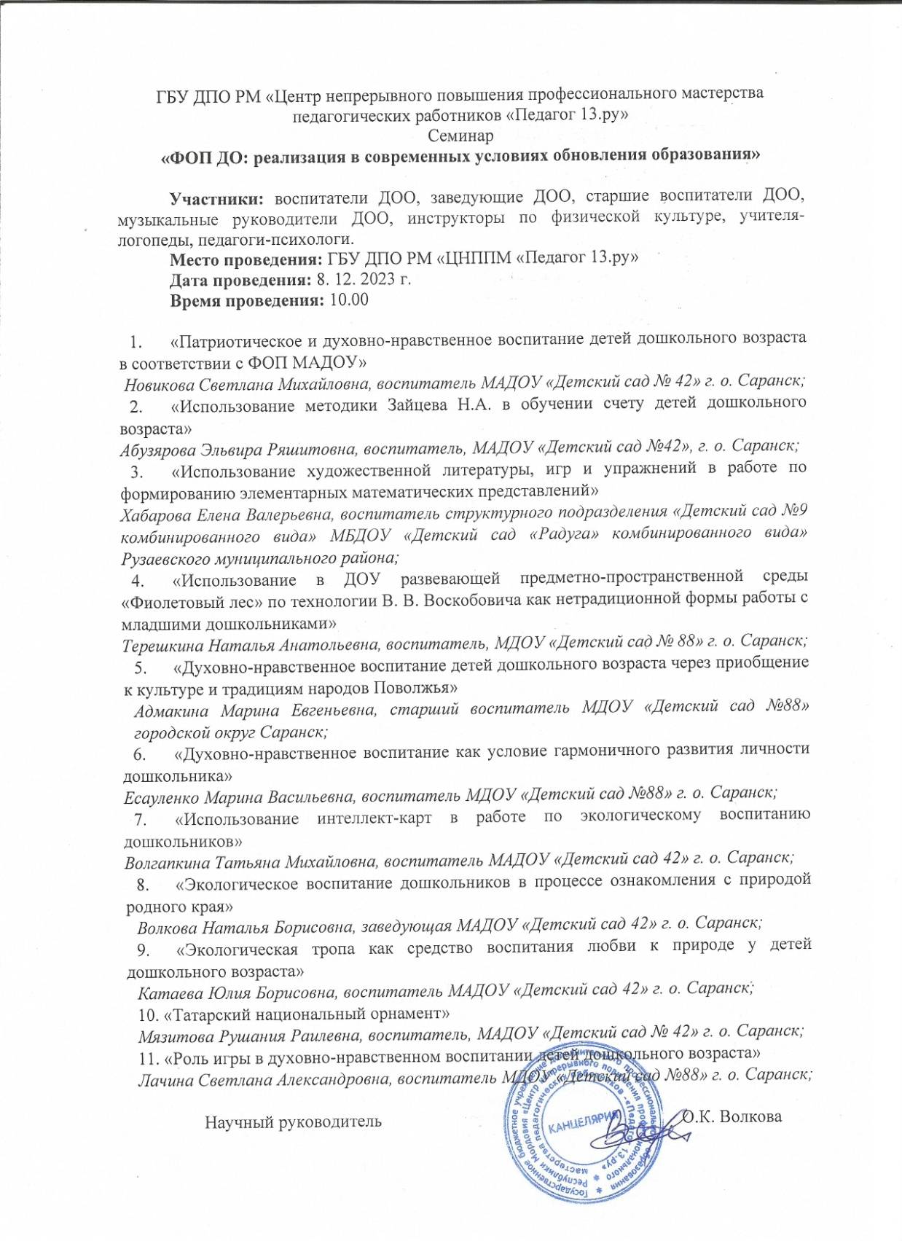

Slide 22
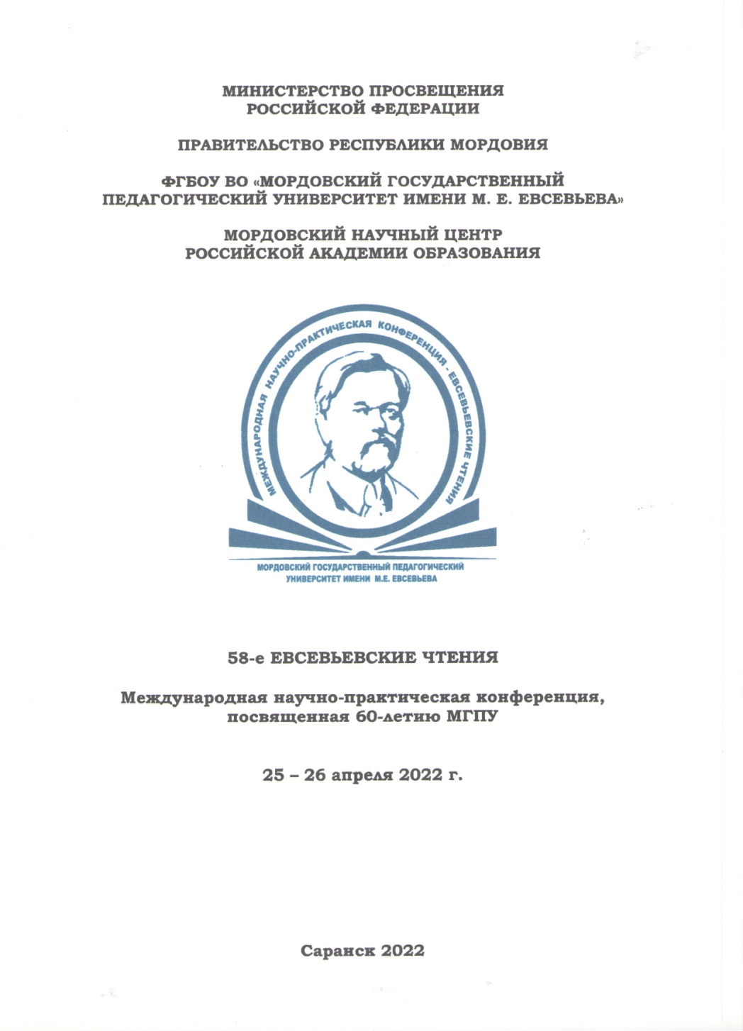
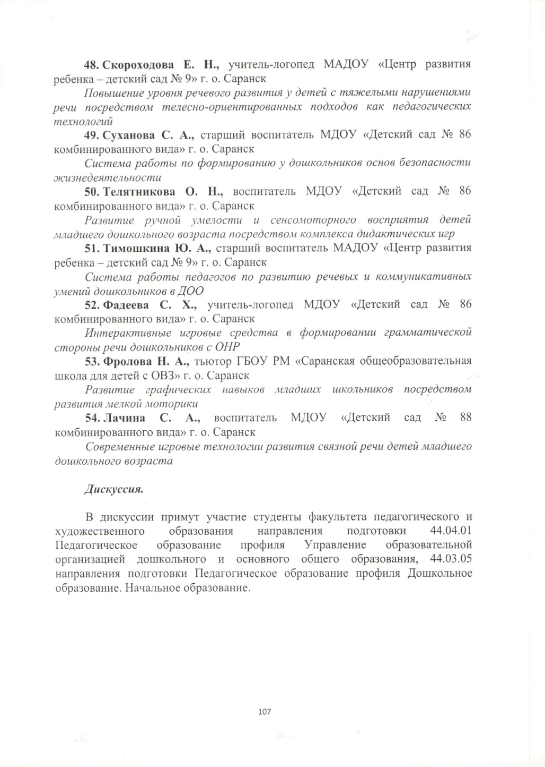

Slide 23
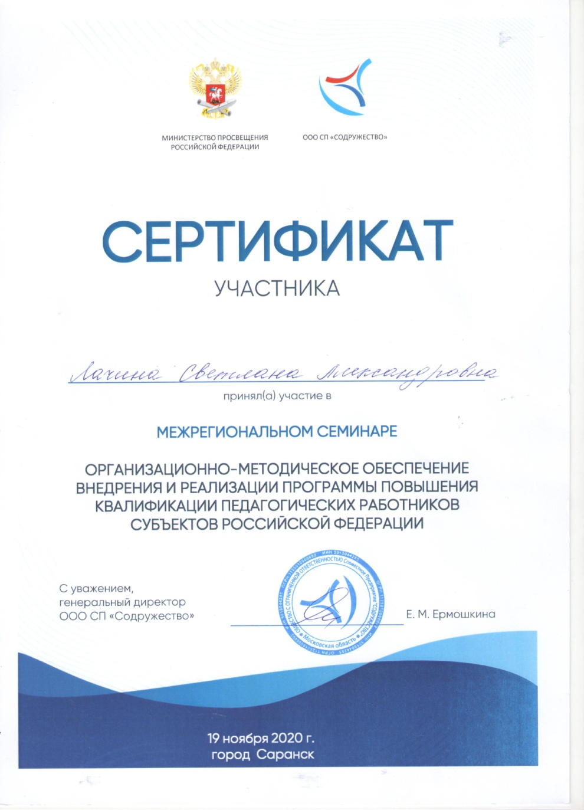
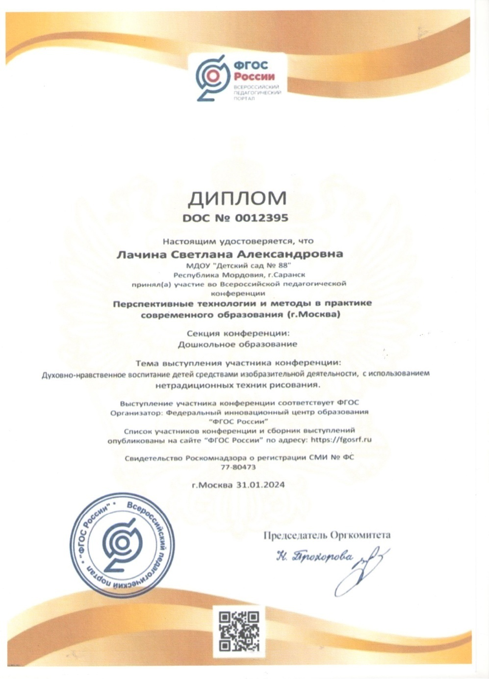

Slide 24
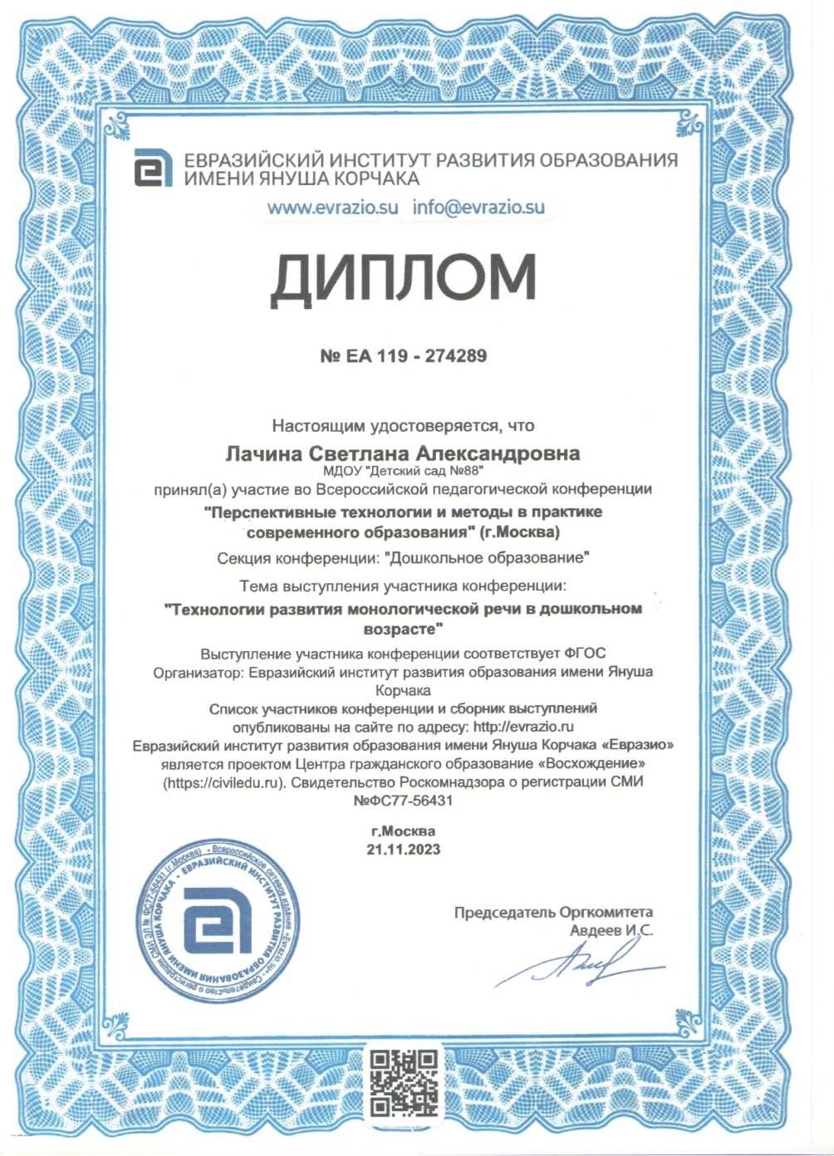
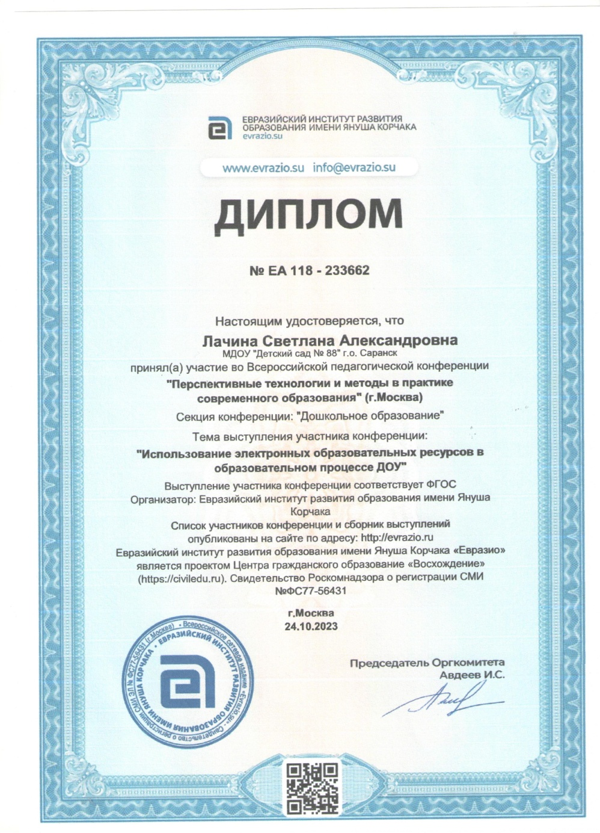

Slide 25
Проведение открытых занятий,
мастер-классов, мероприятий
Уровень образовательной организации – 3
Республиканский уровень – 1

Slide 26
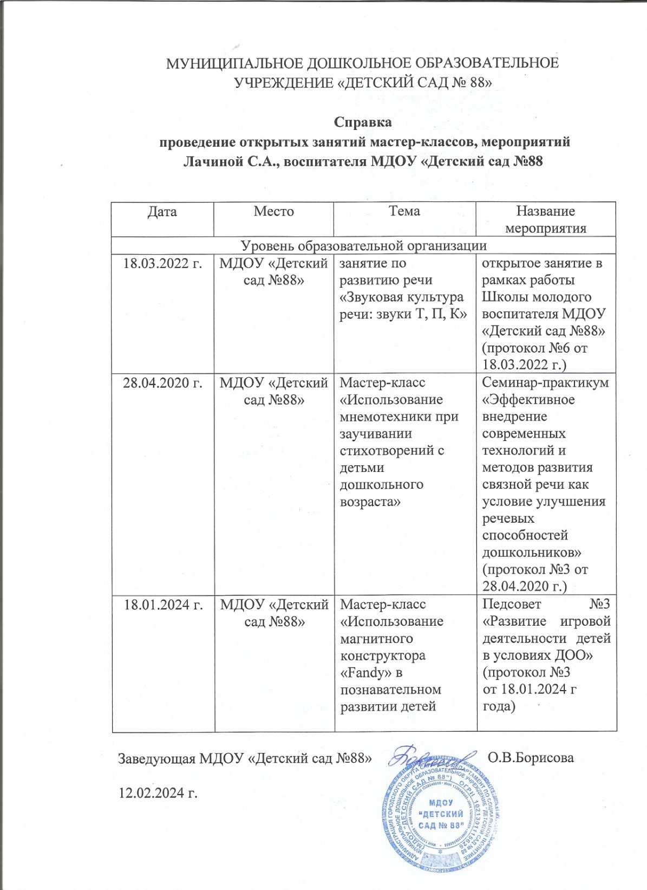

Slide 27
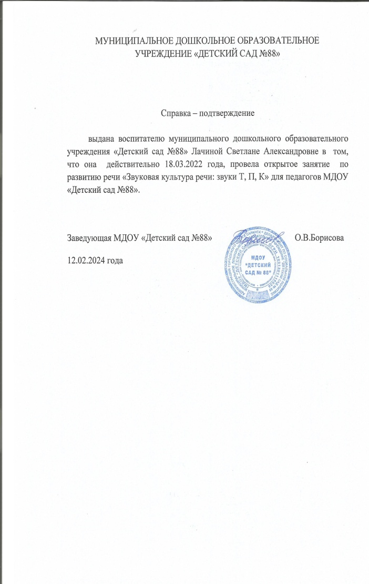
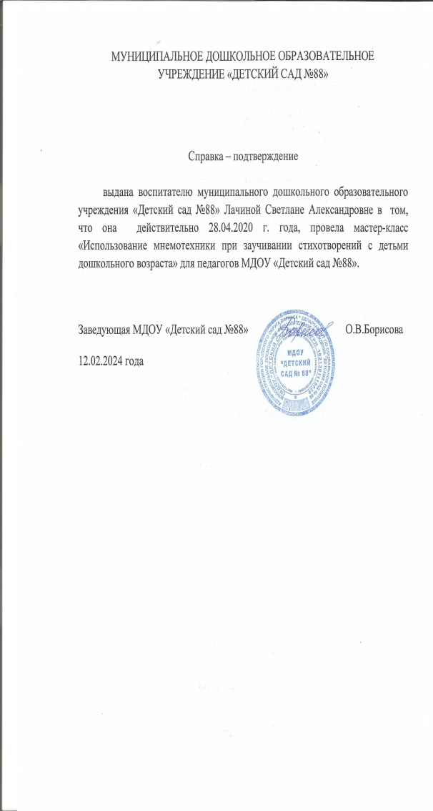
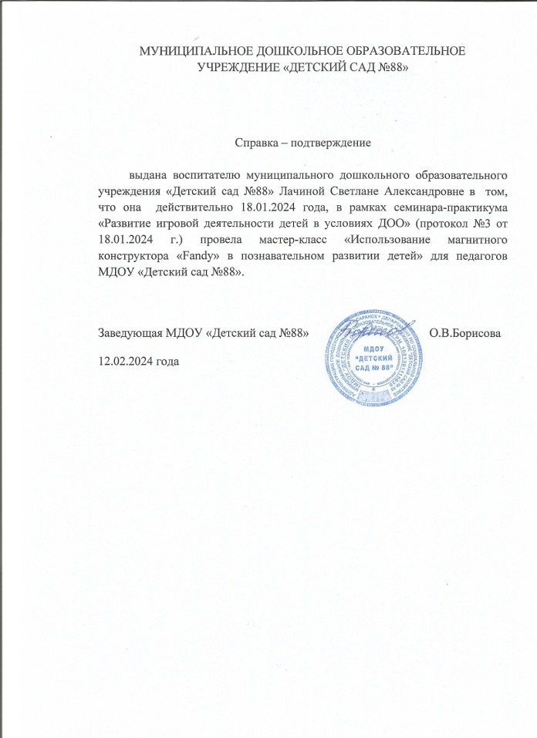

Slide 28
Проведение открытых занятий, мастер-классов, мероприятий
Дата | Место | Тема | Название мероприятия
Республиканский уровень
18.03.2020 г. | ГБУ ДПО РМ "ЦНППМ "Педагог 13.ру" | «Использование мнемотехники при заучивании стихотворений с детьми дошкольного возраста» | Мастер-класс «Современные подходы к организации образования дошкольников в новых условиях», для воспитателей дошкольных образовательный организаций

Slide 29
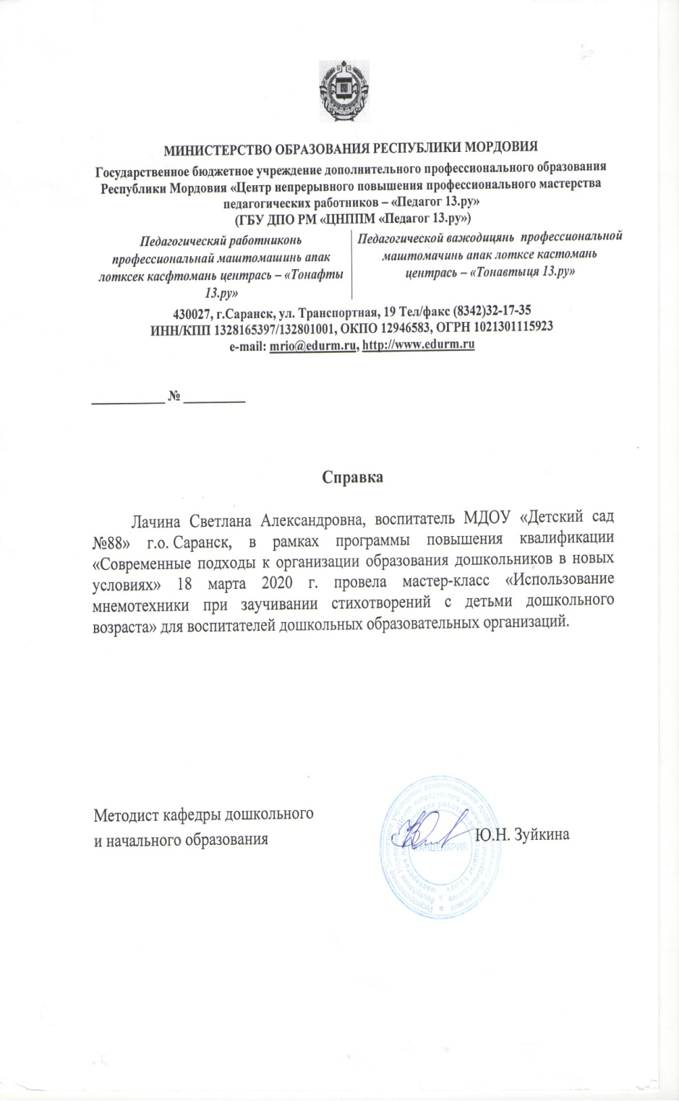

Slide 30
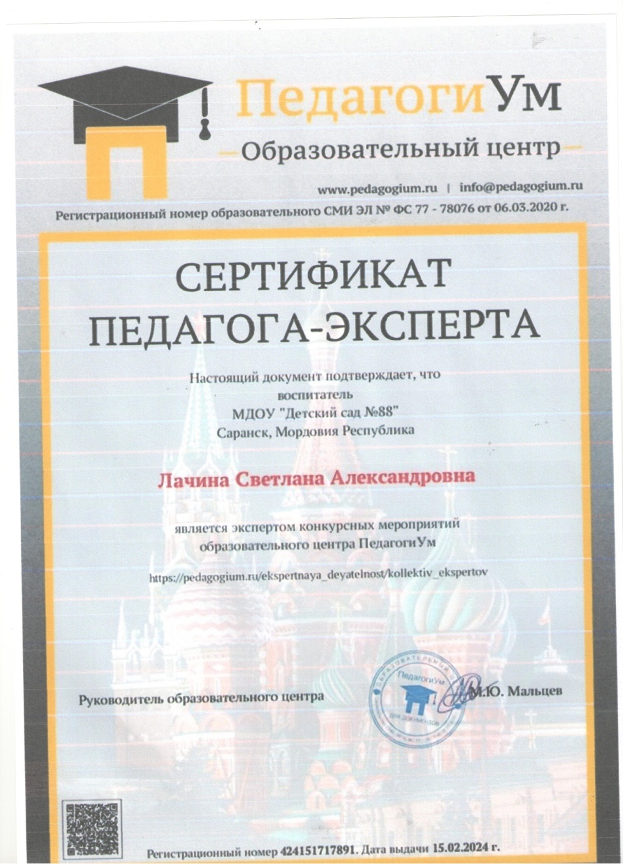
Экспертная деятельность

Slide 31
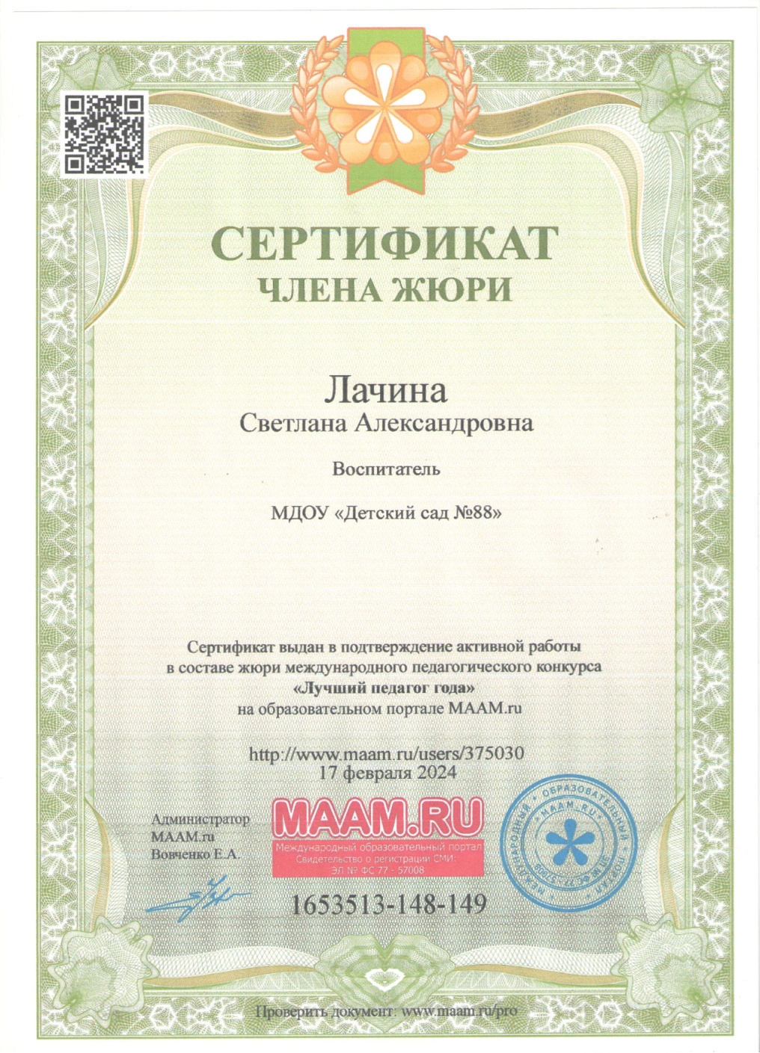
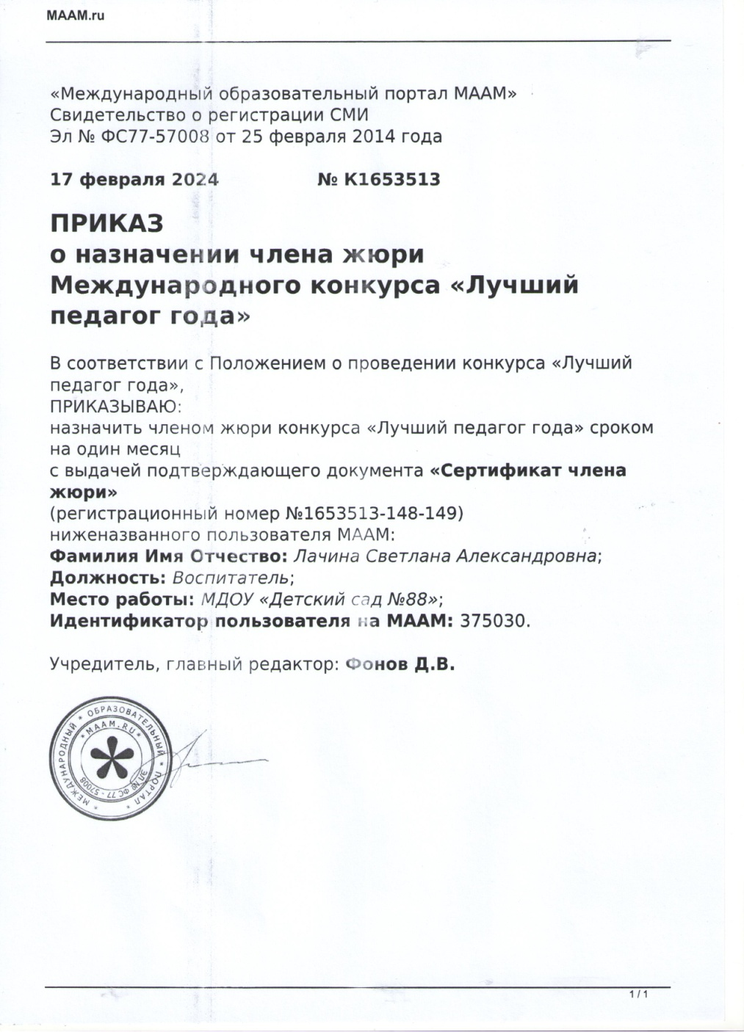
Общественно-педагогическая активность педагога: участие в комиссиях, педагогических сообществах, в жюри конкурсов

Slide 32
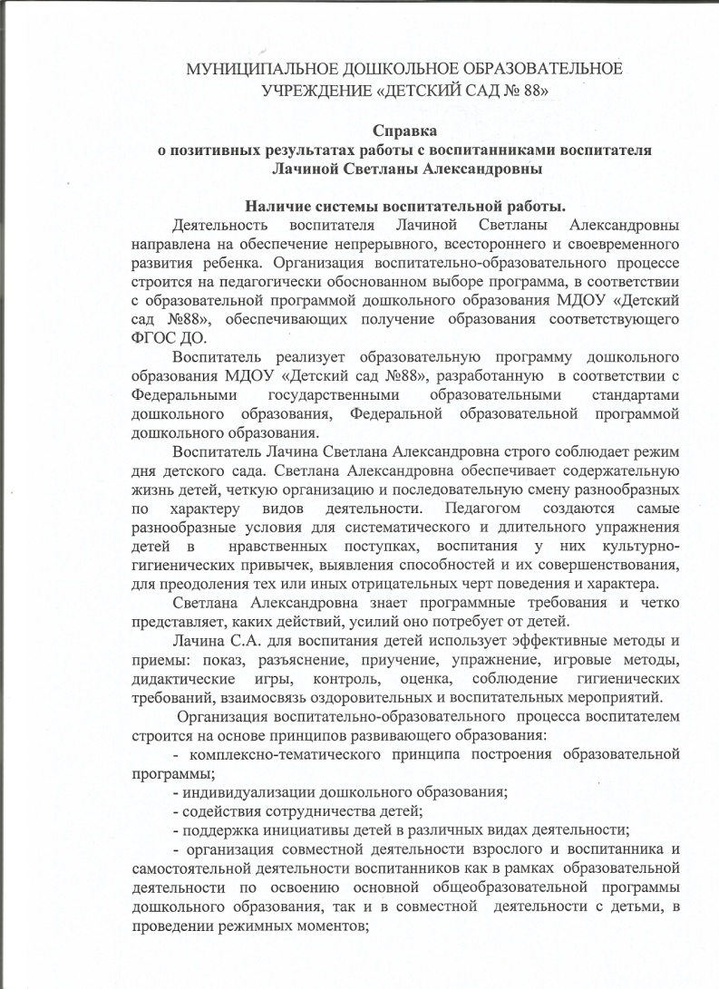
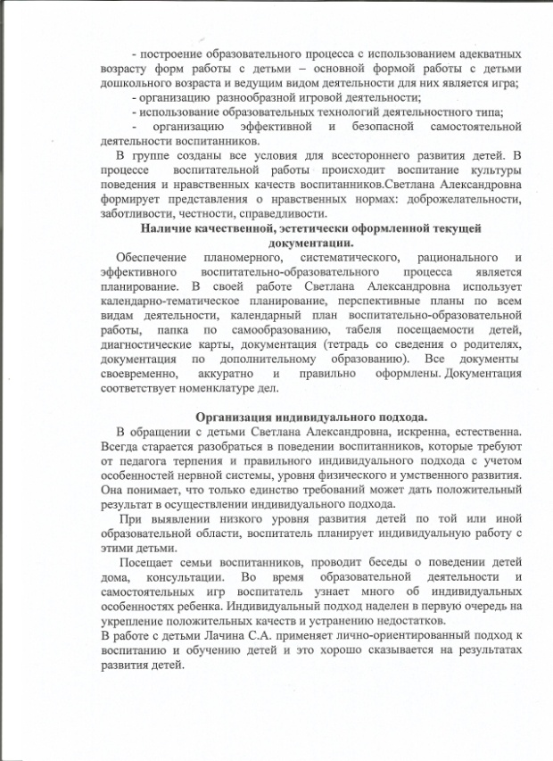
Позитивные результаты работы с воспитанниками

Slide 33
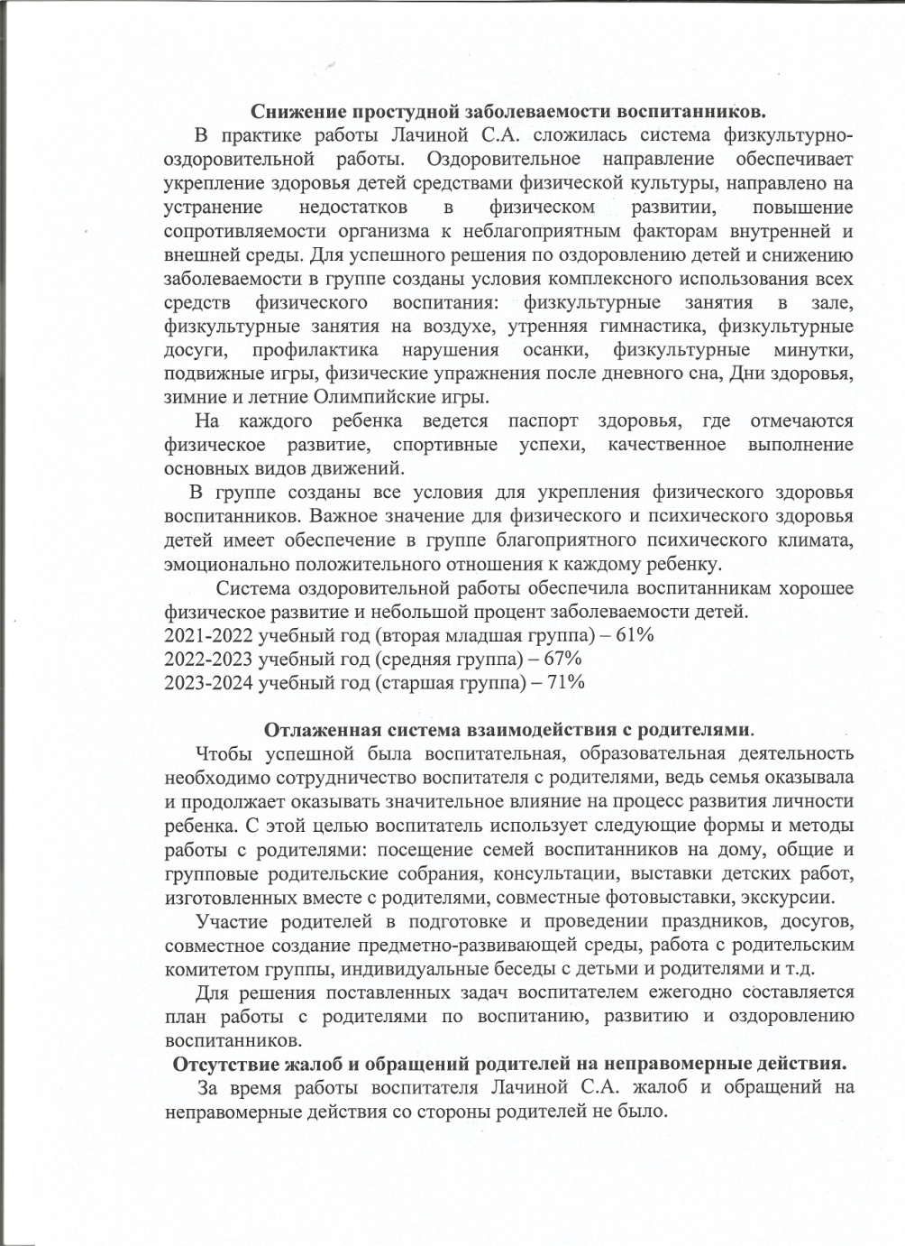
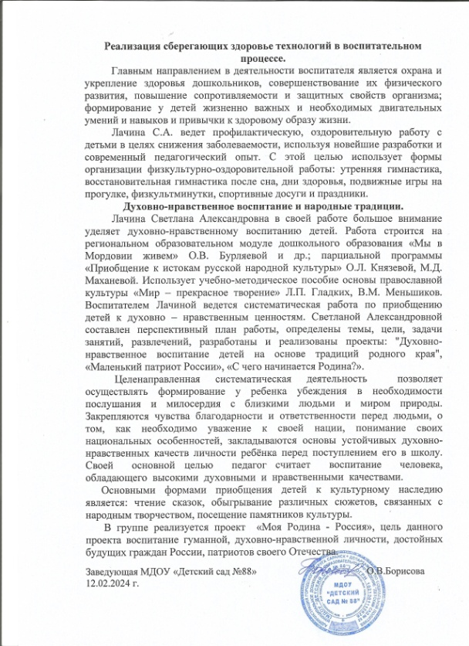

Slide 34
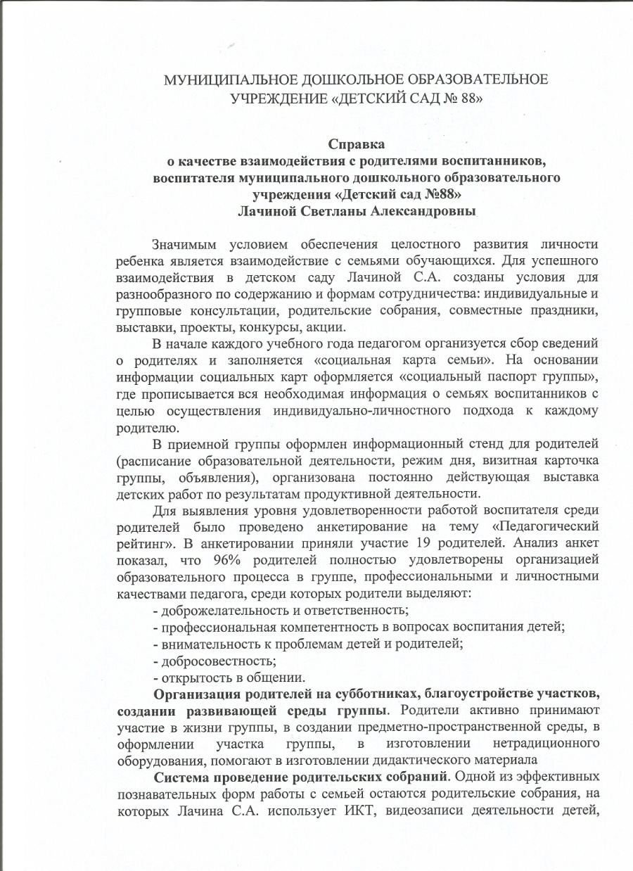
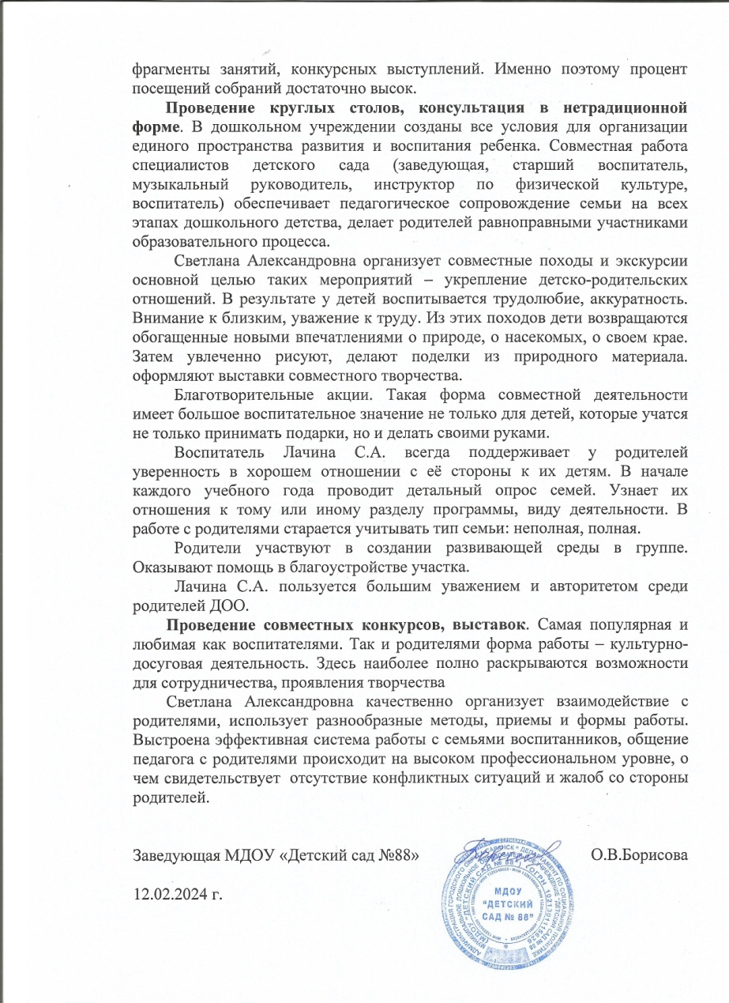
Качество взаимодействия с родителями

Slide 35
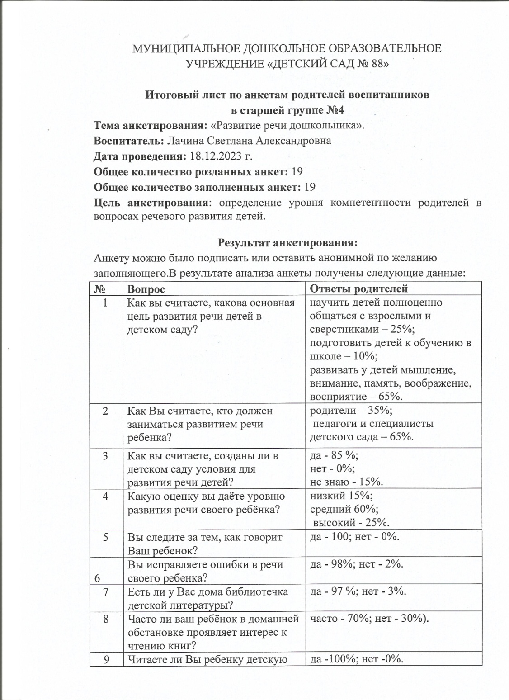
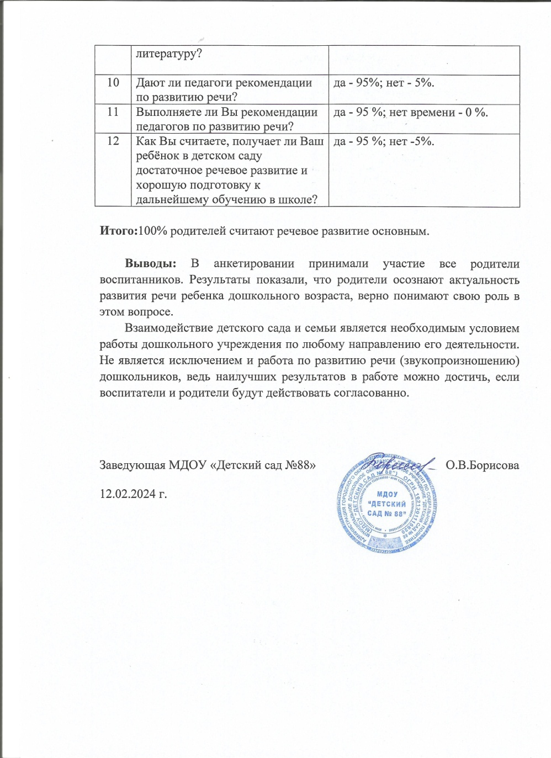

Slide 36
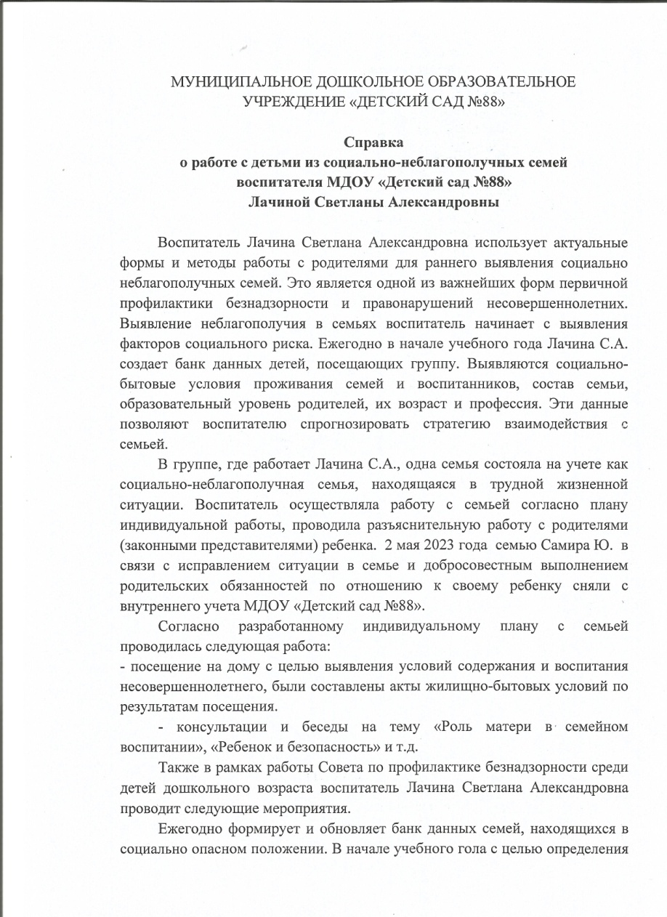
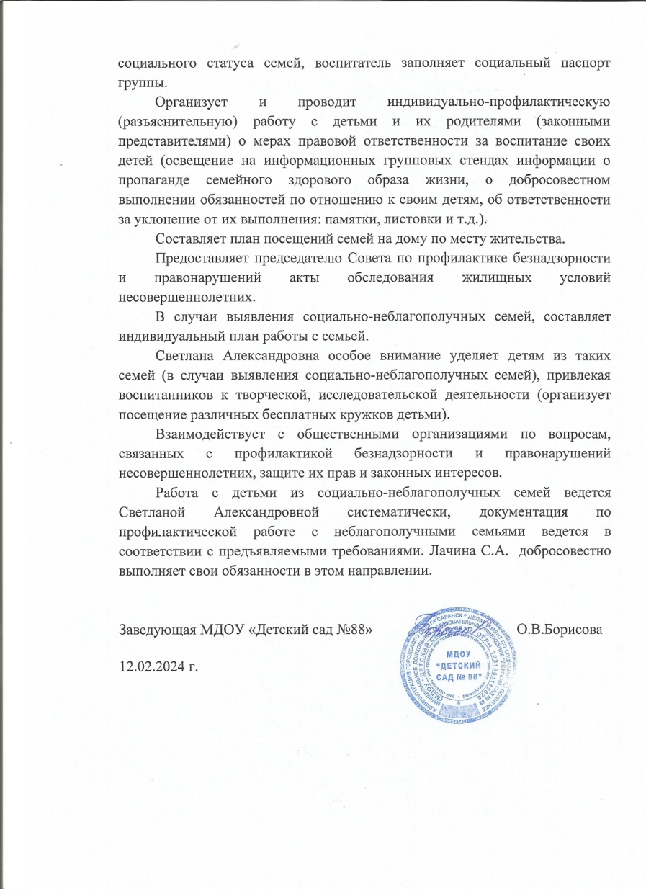
Работа с детьми из социально-неблагополучных семей

Slide 37
УЧАСТИЕ ПЕДАГОГА
В ПРОФЕССИОНАЛЬНЫХ КОНКУРСАХ
Муниципальные уровень – 2
Всероссийский уровень – 1

Slide 39
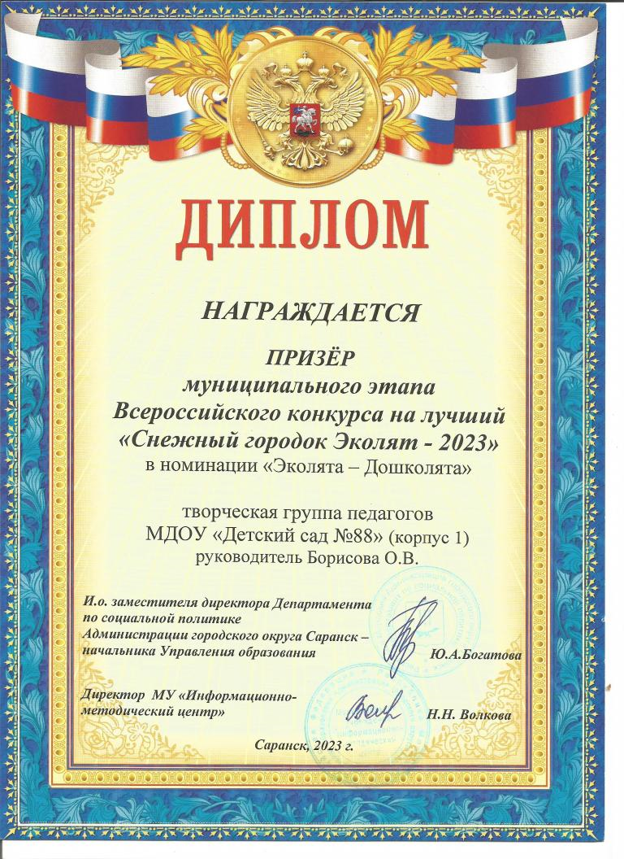
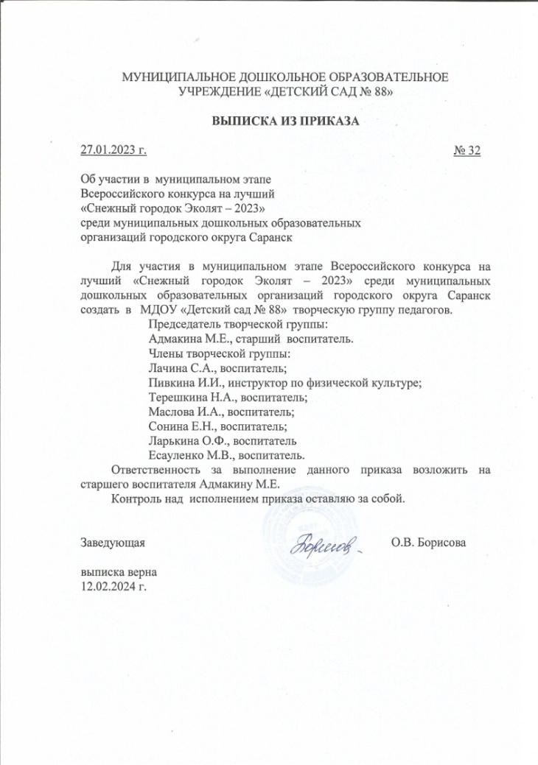

Slide 41
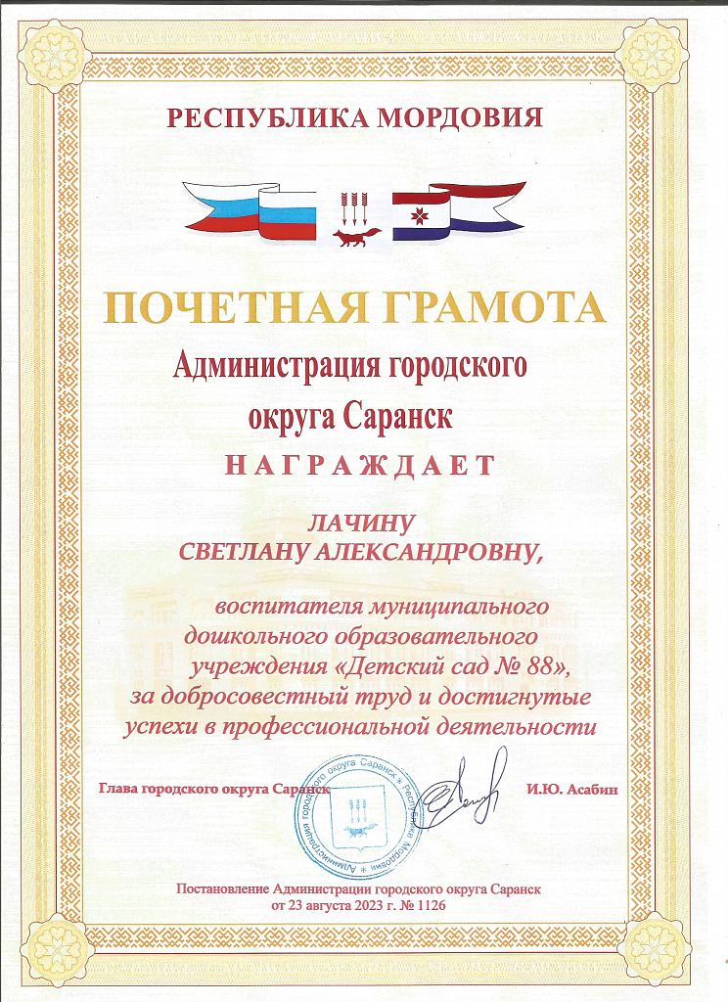
Награды и поощрения

Slide 42
Награды и поощрения

